Slide 1

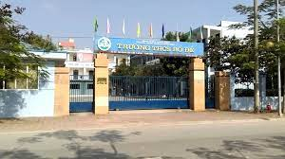


TRƯỜNG TRUNG HỌC CƠ SỞ BỒ ĐỀ
CHÀO MỪNG CÁC EM ĐẾN VỚI TIẾT HỌC NGÀY HÔM NAY

Slide 2


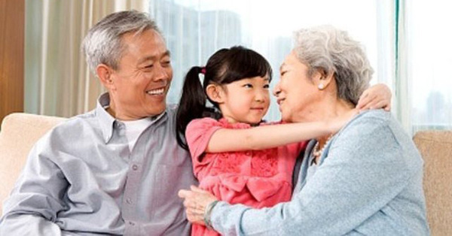
KHỞI ĐỘNG
Viết thư cho ông bà, bố mẹ để nói lên niềm tự hào của em về truyền thống gia đình, dòng họ và chia sẻ những việc em sẽ làm để phát huy những truyền thống tốt đẹp đó.

Slide 3
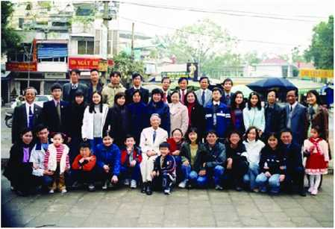
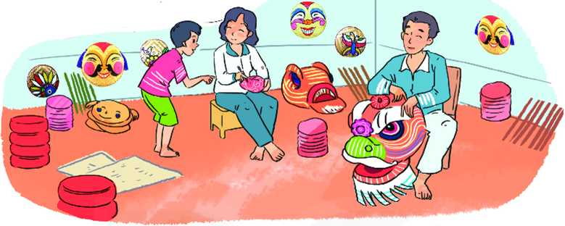


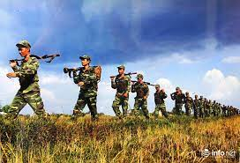
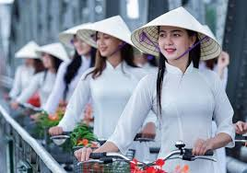
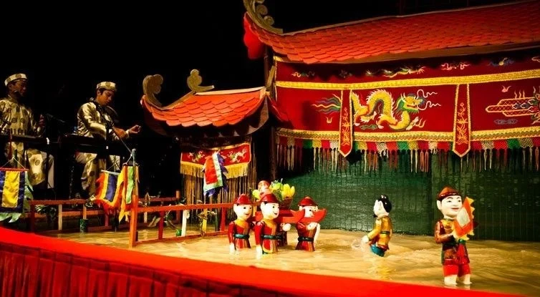
Bài 1: Tiết 2
TỰ HÀO VỀ TRUYỀN THỐNG GIA ĐÌNH, DÒNG HỌ

Slide 4
I.
KHÁM PHÁ –Tiếp
1. Truyền thống gia đình, dòng họ
2. Ý nghĩa của truyền thống gia đình, dòng họ

Slide 5
ĐỌC THÔNG TIN 1- sgk t6
Câu hỏi:
1.Gia đình bạn Dung có truyền thống tốt đẹp nào? Bạn đã có thái độ và việc làm như thế nào đối với truyền thống đó?
2. Việc tự hào về truyền thống gia đình, dòng họ đã giúp ích gì cho Dung ? gì cho Dung?
Dung xa nhà lên phố huyện học. Mỗi khi gặp khó khăn trong cuộc sống hay học tập, Dung lại nhớ tới ông ngoại, người đã cần cù lao động, khai khẩn đất đai đề trồng trọt, chăn nuôi. Cũng như ông ngoại, bố mẹ Dung không quản khó khăn, vất vả đề tiếp tục mở rộng và phát triển kinh tế. Bạn cảm thấy tự hào về tinh thần lao động chăm chỉ và không ngại khó của ông ngoại và bố mẹ mình. Nhờ đó, bạn có động lực đề tiếp tục học tập tốt dù ở xa nhà.

Slide 6


ĐỌC THÔNG TIN 2-sgk t6
Câu hỏi:
1.Gia đình bạn Nam có truyền thống tốt đẹp nào? Mọi người trong gia đình Nam đã có thái độ và việc làm như thế nào đối với truyền thống đó?
2 . Việc duy trì nền nếp, gia phong đã đem lại điều gì cho gia đình Nam?
Gia đình Nam có nhiều thế hệ sống chung một nhà, việc duy trì nề nếp, gia phong “kính trên, nhường dưới”, “uống nước nhớ nguồn” đã trở thành truyền thống của gia đình. Mỗi thế hệ có nếp nghĩ, cách sống khác nhau nhưng mọi người luôn lắng nghe và bao dung nên cuộc sống gia đình luôn đoàn kết, vui vẻ, đầm ấm.

Slide 7

Ý nghĩa:
+Hiểu biết và tự hào về gia đình mình, dòng họ
+ Nâng đỡ, tạo sức mạnh vượt qua khó khăn
+ Nuôi dưỡng, có thêm kinh nghiệm để phát triển tình yêu thương, lối sống có văn hóa
+Gia đình hòa thuận, yên ấm, an vui
+Góp phần xây dựng một xã hội lành mạnh, giàu đẹp, văn minh…và mang đậm đà bản sắc dân tộc.
* Đối với mỗi cá nhân
*Đối với gia đình:
*Đối với xã hội:

Slide 8
3. Giữ gìn và phát huy truyền thống gia đình, dòng họ
ĐỌC THÔNG TIN 1- sgk t6
Câu hỏi:
1. Vì sao Linh luôn háo hức mong chờ đến sáng mùng một tết Nguyên đán? Theo em bạn Linh đã phát huy truyền thống nào của gia đình?
2. Những việc làm của Linh và gia đình sẽ mang đến cảm xúc như thế nào cho người thân?
Năm nào cũng vậy, Linh luôn háo hức mong chờ đến sáng mùng một Tết Nguyên đán. Khi đó, mọi thành viên trong gia đình đều tụ họp đông đủ, cùng nhau đi chúc tết ông bà và những người thân trong gia đình, dòng họ. Tết năm nay, Linh còn học được rất nhiều lời chúc ý nghĩa để chúc mừng ông bà, bố mẹ.
=> Những việc làm của Linh và gia đình sẽ mang đến cảm xúc vui vẻ, hạnh phúc và gần gũi nhau hơn cho người thân.

Slide 9
3. Giữ gìn và phát huy truyền thống gia đình, dòng họ
ĐỌC THÔNG TIN 2- sgk t6
Tuổi thơ của An đã gắn bó với tiếng đàn bầu vì bà ngoại và mẹ của An đều là nghệ sĩ đàn bầu nổi tiếng. Từ nhỏ, An đã được tập đàn cùng bà và mẹ. Giờ đây, kĩ thuật đánh đàn của An đã khá điêu luyện. An luôn mong muốn sẽ có nhiều cơ hội mang nét độc đáo của tiếng đàn bầu Việt Nam giới thiệu với bạn bè trong nước và quốc tế.
Câu hỏi:
1. Gia đình An có truyền truyền thống gì?
2. An đã phát huy truyền thống đó bằng cách nào? Em có suy nghĩ gì về mong muốn của An?
-> Đó là một mong muốn cao đẹp, tích cực, rất đáng được phát huy

Slide 10




3. Giữ gìn và phát huy truyền thống gia đình, dòng họ
-Trân trọng ,tự hào và phát huy truyền thống tốt đẹp.
-Phải sống trong sạch, lương thiện.
-Không làm điều gì tổn hại đến thanh danh gia đình, dòng họ.

Slide 11

LUYỆN TẬP
II.

Slide 12

Tình huống 3:
Gia đình Tuấn có truyền thống yêu nước, ông của bạn là lão thành cách mạng, bố đang làm việc trong quân đội. Tuấn rất tự hào về truyền thống gia đình mình nhưng lại muốn trở thành một doanh nhân, bởi theo Tuấn làm công việc gì mà có đóng góp cho đất nước cũng là tiếp nối truyền thống của gia đình. Tùng phản đối và cho rằng Tuấn phải tiếp nối công việc, nghề nghiệp được truyền từ đời ông, cha đến nay mới là tiếp nối truyền thống của gia đình.
Em đồng tình với ý kiến của bạn nào? Vì sao?
Sắm vai ở tình huống, tập làm chuyên gia để trả lời.
Tình huống 2:
Gia đình Hải có nghề truyền thống làm đồ chơi Trung thu. ông nội bạn đã từng được vinh danh là nghệ nhân nổi tiếng và cha mẹ Hải vẫn tiếp tục say mê làm ra những chiếc mặt nạ, đèn ông sao, đèn lồng,... và mong muốn Hải tiếp nối nghề truyền thống của gia đình. Có người khuyên Hải không nên theo nghề truyền thống của gia đình vì vất vả và không còn phù hợp với xu thế hiện nay nữa
Tình huống 1:
Dòng họ Nguyễn Huy của Bình có truyền thống hiếu học. Hằng năm, cứ vào đầu năm học, dòng họ lại tổ chức trao phần thưởng cho con cháu đạt thành tích cao trong học tập và thi đỗ đại học. Năm nay, Bình không được nhận phần thưởng vì kết quả học tập của bạn chưa cao.
Theo em, Bình cần làm gì để phát huy truyền thống hiếu học của dòng họ?

Slide 13
TRÒ CHƠI: ĐÓNG VAI
Tình huống 3:
Em đồng tình với ý kiến bạn Tùng. Vì truyền thống là những gì được lưu truyền từ đời này sang đời khác, từ thế hệ này sang thế hệ khác thì mới được gọi là truyền thống.
CHUYÊN GIA TRẢ LỜI BẠN
Tình huống 2:
Nếu em là Hải, em sẽ nói với người khuyên em: "mặc dù truyền thống làm đồ chơi Trung thu của gia đình là vất cả nhưng đổi lại được đó là niềm vui của các bạn nhỏ được trọn vẹn, và đây cũng là truyền thống của gia đình nên em cũng sẽ tiếp tục theo chân ông bà cha mẹ để giữ truyền thống đó mãi về sau."
Tình huống 1:
Theo em, Bình cần làm để phát huy truyền thống hiếu học của dòng họ: cố gắng nổ lực trong học tập, rèn luyện đạo đức tốt.

Slide 14
VẬN DỤNG
III.

Slide 15


Em hãy vẽ một bức tranh về ước mơ nghề nghiệp của em trong tương lai, tiếp nối truyền thống của gia đình, dòng họ.
→ Chia sẻ cho cả lớp

Slide 16
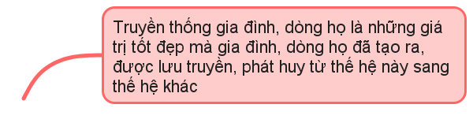
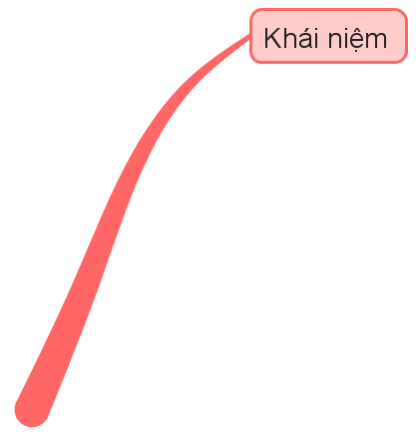
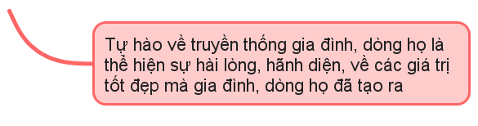
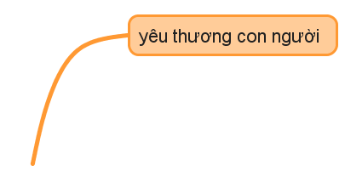
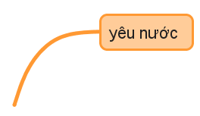
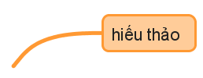



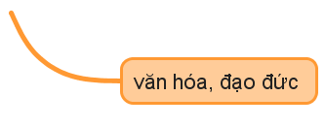
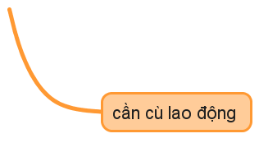
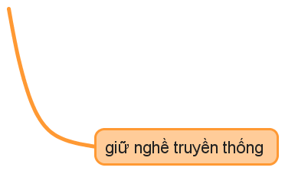
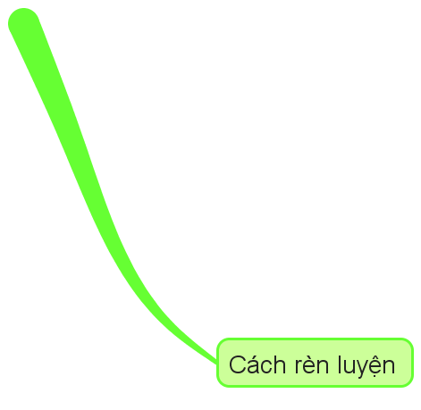
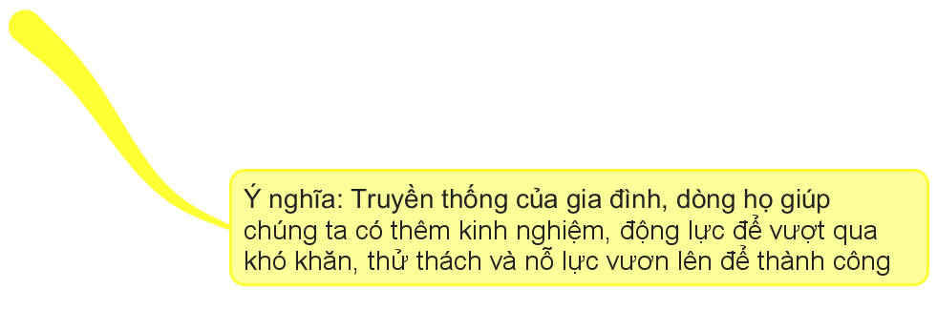


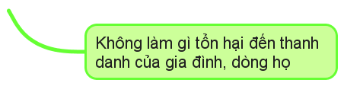

Slide 17
Xin chào
và hẹn gặp lại!

